Slide 1
Pix2Pix GAN
Détection de Défauts de Câbles
Avec Réseaux antagonistes conditionnels

Slide 2
Architecture: U-Net Generator + PatchGAN Discriminator
• GENERATOR (U-Net):
- Encodeur: Downsampling 128 → 64 → 32 → 16 → 8
- Bottleneck: 8×8 feature maps
- Décodeur: Upsampling avec skip connections
- Output: Sigmoid [0,1] pour masques binaires
• DISCRIMINATOR (PatchGAN):
- Classifie 70×70 patches comme réels/faux
- 4 bloc de downsampling avec dropout
- Output: 7×7 heatmap de logits
• LOSS COMBINÉE:
- Hinge Loss (adversarial)
- BCE + L1 (reconstruction)

Slide 3
Loss Functions Utilisées
DISCRIMINATOR LOSS (Hinge Loss):
L_D = max(0, 1 - D(real)) + max(0, 1 + D(fake))
• Pénalise quand D ne discrimine pas assez
• Plus stable que BCE Loss
GENERATOR LOSS:
L_G = max(0, 1 - D(fake)) + λ_L1 × (BCE + 0.5×L1)
Composants:
• Hinge Loss: Force le générateur à tromper le discriminateur
• BCE Loss: Classification binaire des masques
• L1 Loss: Régularisation spatiale (smoothness)
HYPERPARAMÈTRES:
• λ_L1 = 2.0 (poids de la reconstruction L1)
• label_smooth = 0.2 (smoothing du discriminateur)

Slide 4
Problèmes Rencontrés et Solutions
1. MODE COLLAPSE (Outputs Gris)
Problème: Générateur produit toujours des masques gris (0.3-0.4)
Causes:
• L1 Loss force mathématiquement la moyenne pour cibles binaires
• Tanh activation [-1,1] inadapté pour masques [0,1]
Solutions appliquées:
• Sigmoid output [0,1] au lieu de Tanh
• Réduit λ_L1 pour réduire pression L1
• Augmenté learning rate discriminateur (stabilité)
2. DISCRIMINATEUR CONVERGE TROP VITE
Problème: DiscLoss → 0 rapidement, perte de signal gradient
Solutions:
• Hinge Loss au lieu de BCE (gradient plus stable)
• Label smoothing (real_labels = 0.8 au lieu de 1.0)
• Dropout 0.3 sur discriminateur (régularisation)
3. ENTRAÎNEMENT INSTABLE
Problème: GenLoss augmente mais L1Loss diminue légèrement
Solution: Plus d'epochs (200) pour convergence plus lente

Slide 5
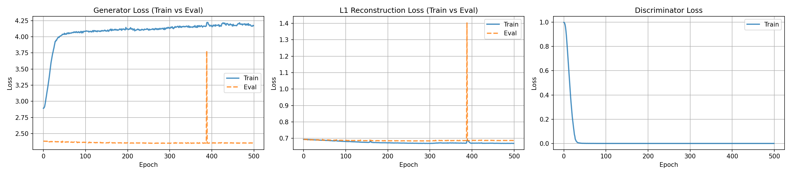
Résultats - Courbes de Loss

Slide 6
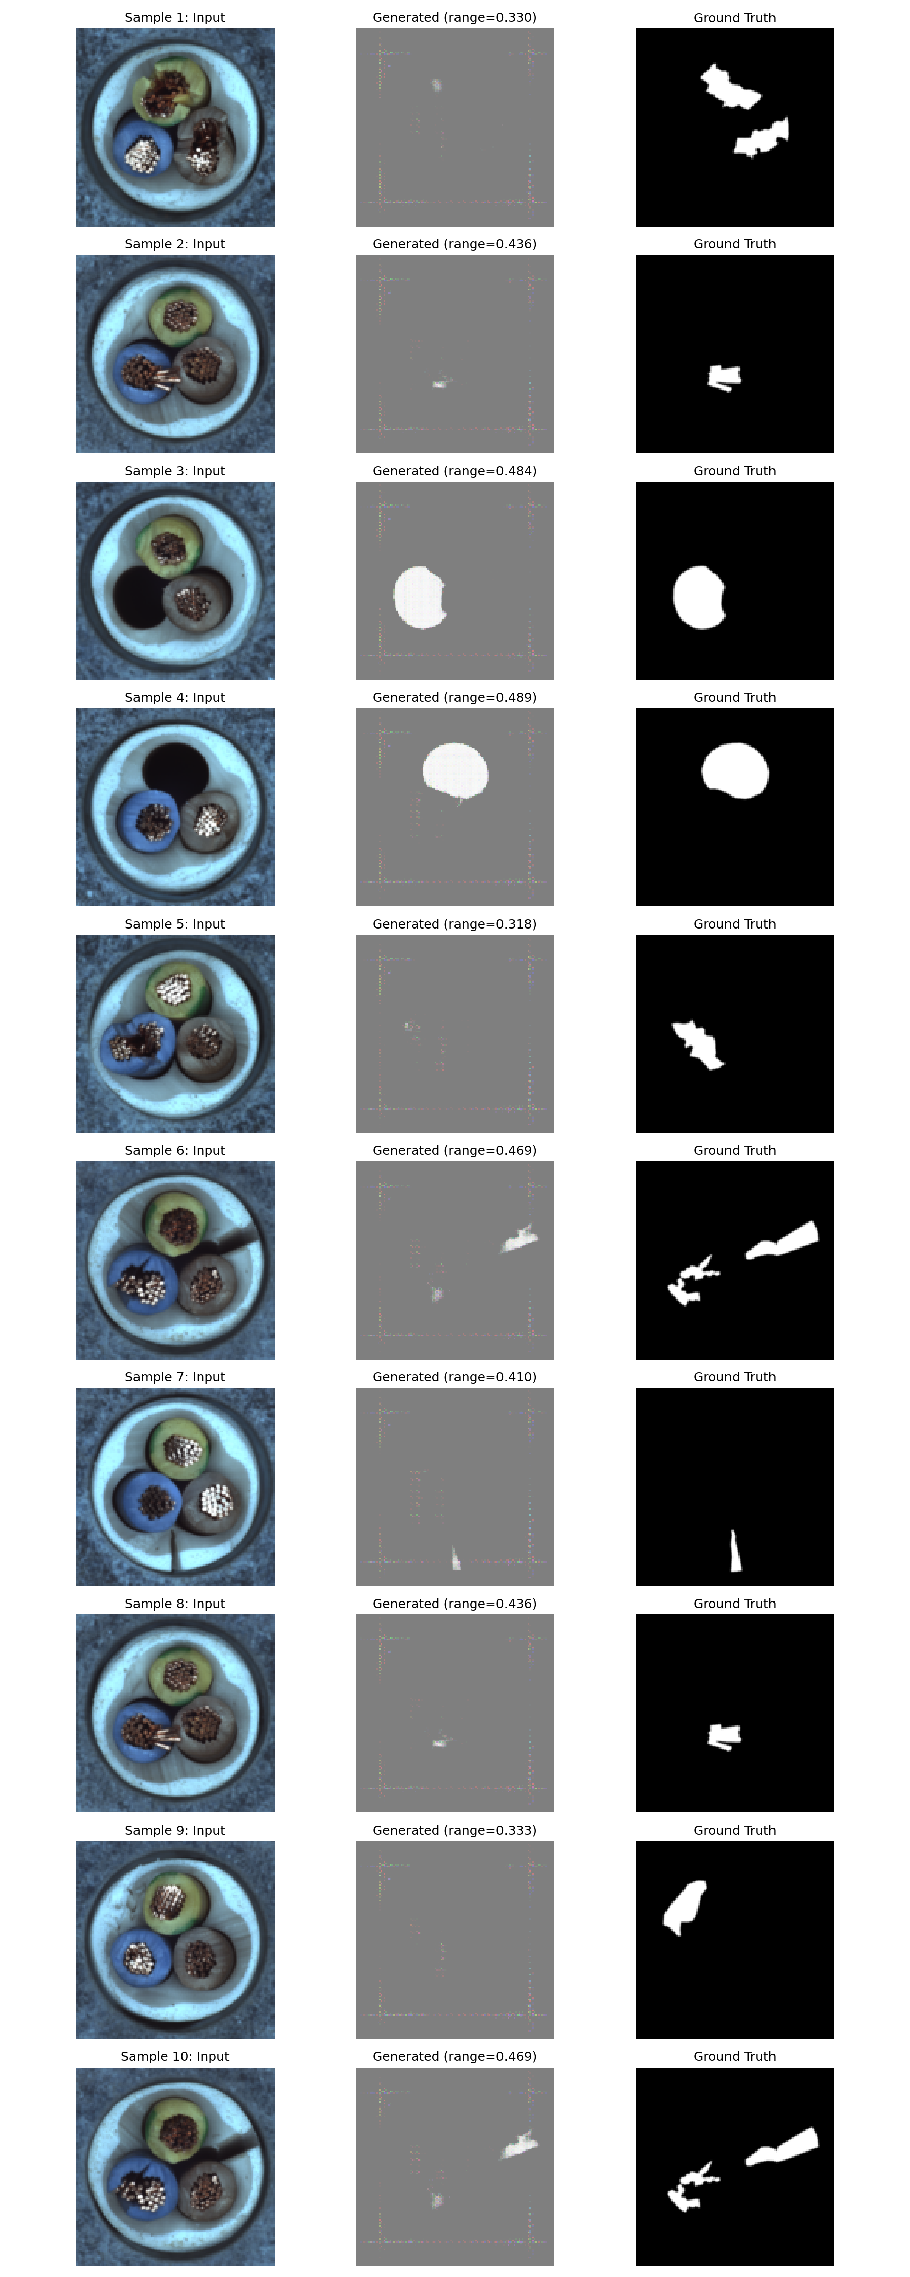
Résultats - Exemples Générés vs Ground Truth

Slide 7
Robustesse au Bruit - Condition Dependence
TEST: Robustesse au Bruit Gaussien
RÉSULTATS:
• Entrée réelle (image test) → Output structuré
• Bruit aléatoire (Gaussian noise) → Output dégradé (1.5-2x pire L1 error)
• Bruit progressif → Dégradation progressive
CONCLUSION:
✓ Le modèle apprend bien la dépendance condition → sortie
✓ N'est pas une simple mémorisation (ne génère pas du bruit aléatoire)
✓ Utilise les features de l'image d'entrée pour générer les masques
IMPLICATION ACADÉMIQUE:
Le générateur a appris des feature maps significatives liées à la
détection de défauts, plutôt que d'apprendre une sortie fixe.

